Slide 1
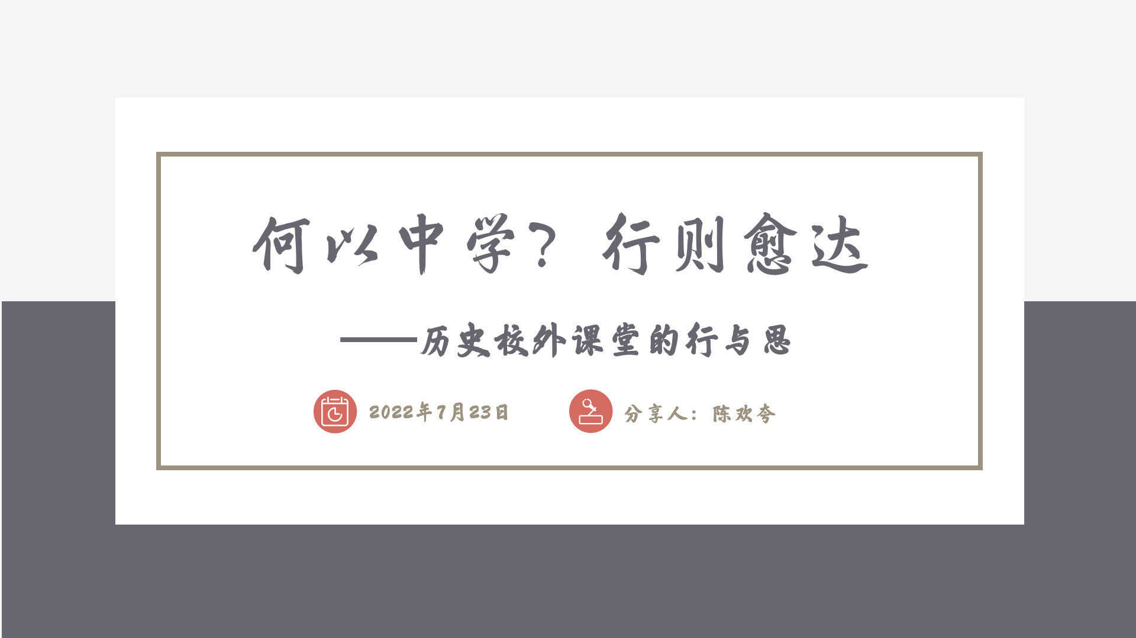

Slide 2
1
创意寒假作业的遇冷反思
目 录
2
馆校合作项目的进阶之路
CONTENTS
3
历史校外课堂的立体构想

Slide 3
创意寒假作业的遇冷反思
——从2022年山东卷的“宣传画”一题说起
PART ONE

Slide 4
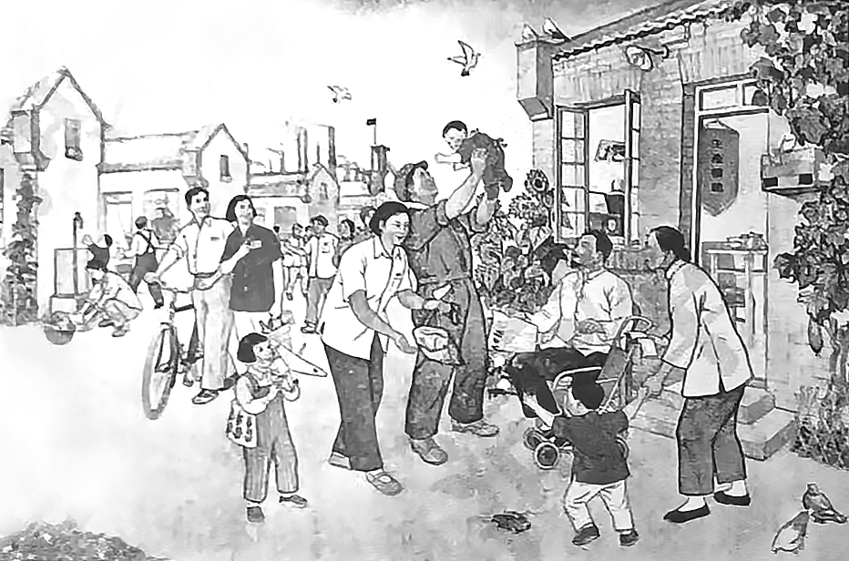
2022年山东卷第18题
历史的透视：一幅宣传画
图5 《工人新村》（1952年，孙佳桐 何正慈作）
结合所学知识，以“《工人新村》赏析”为题写一则历史短文。（14分）
（要求：表述成文，叙述完整；立论正确，史论结合；逻辑严密，条理清晰。）

Slide 5
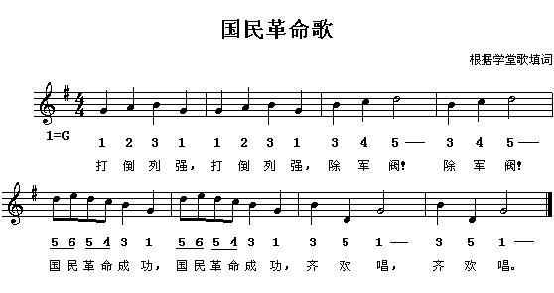
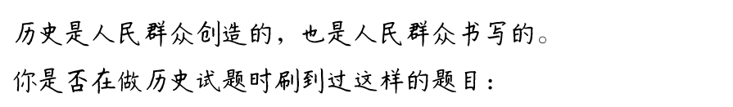
2021年寒假，我布置的历史作业
“寻找墙壁上的历史”
历史上的标语口号浓缩地表现着不同时代的内容和特征，下列标语口号按其出现的时间先后顺序排列，正确的是①“打倒列强，除军阀”；②“停止内战，一致抗日”；③“外争国权，内惩国贼”；④“中华人民共和国万岁”
A．①②③④ B．③①②④ C．③②①④ D．④③①② （答案：B）

Slide 6
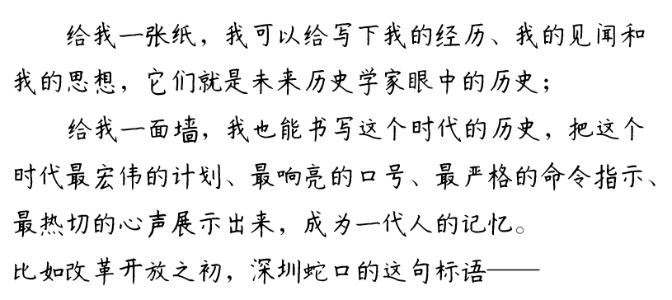
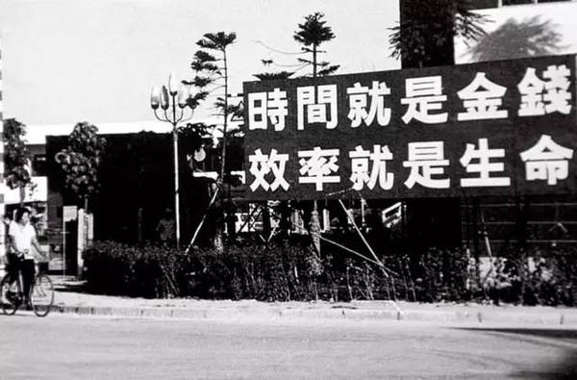

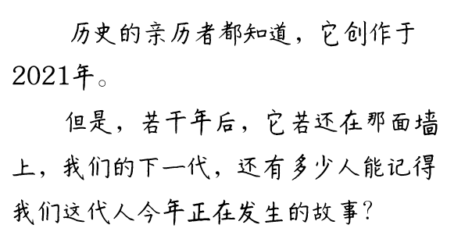
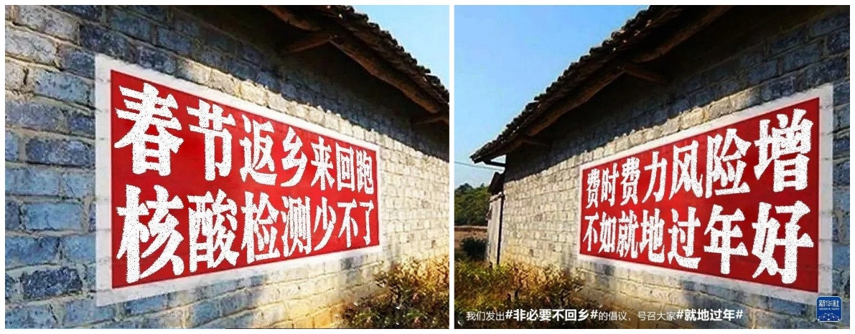

Slide 7
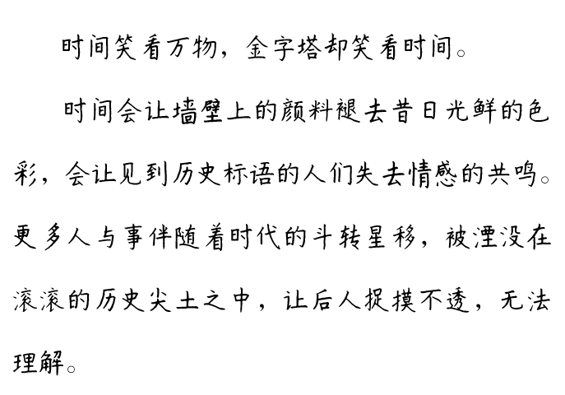
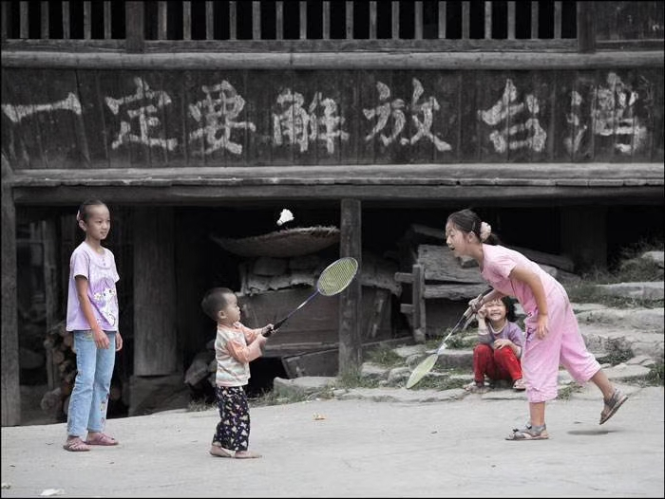
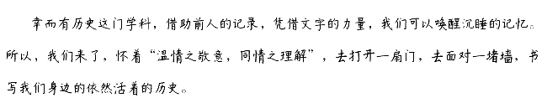

Slide 8
一、寻找目标
寒假期间，请在自己生活的家乡、社区，或者旅行的所到之处，寻找书写、绘制、粘贴在墙壁上的，不可移动或难以移动的能见证20世纪（1900-1999年）某段历史的标语、口号、宣传画等。
注意：后人复制的不算；最近20年的不要；用于悬挂的牌匾不算；工厂、单位、住宅的名称不算；商业广告不算（年代特别久远的例外）；可以撕下来的纸质材料一般也不算。
二、线索指向
保存较完好的古村落，尚未拆迁的村庄、老居民区；祠堂、消防局、会议室、废弃的党政机关办公楼、村委会、老的菜市场等公共建筑或活动区域，会有比较多的遗存。
三、具体要求
1.先用手机或相机拍下照片1-2张，大小在1MB以上，可以适当调整亮度和做必要裁减，但不要过度修图；然后记录下拍摄地点和拍摄时间、作品材质，地点尽量具体，最好具体到路名和门牌号。
2.网络检索，输入相关标语的关键词，判断这一标语或宣传画的制作时间。有条件的可以继续寻访当地居民（特别是老者），或者询问自己的父母、长辈，让他们谈谈对标语的理解和标语背后的故事。
3.参照作业示例写一段话，字数不限，有话则长无话则短。

Slide 9
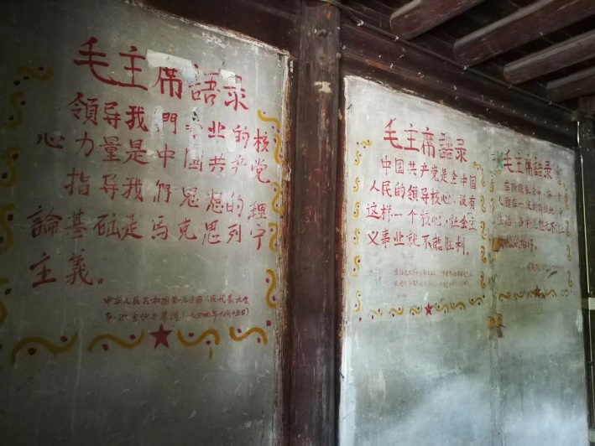
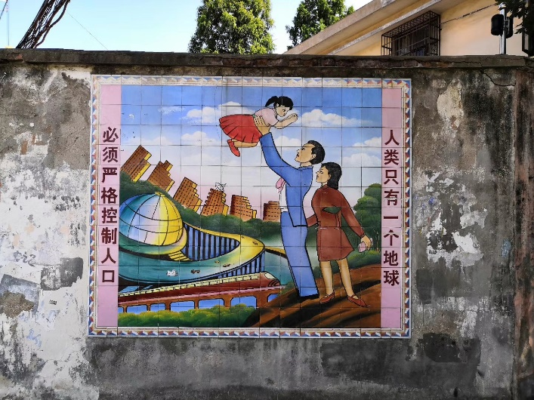
“寻找墙壁上的历史”——我的示例
【拍摄地点】余姚市三七市镇二六市村官桥陈布雷故居
【拍摄时间】2018年6月9日
【标语材质】石灰墙上油漆
【标语上墙时间】“文革”时期（1966-1976年）
【标语解读】略
【拍摄地点】高新区梅墟街道求精路求精学堂旧址边上
【拍摄时间】2019年4月4日
【宣传画材质】瓷砖贴画
【宣传画上墙时间】20世纪80年代-90年代
【宣传画解读】略

Slide 10
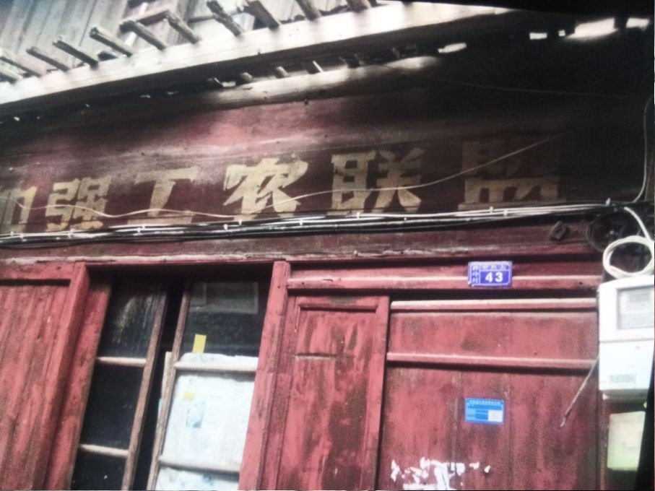
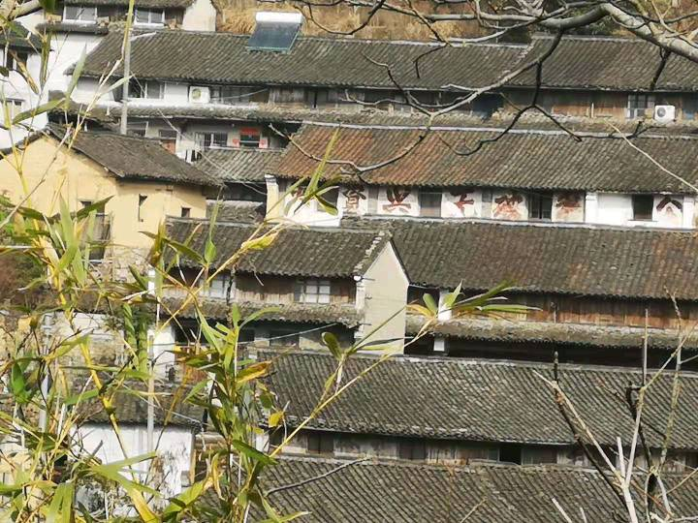
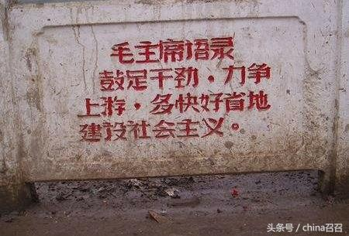
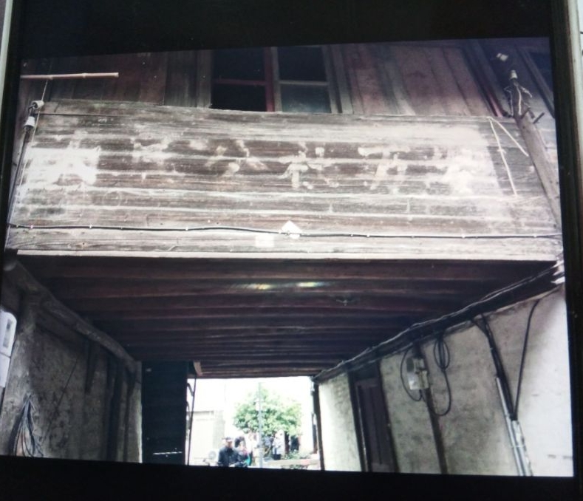
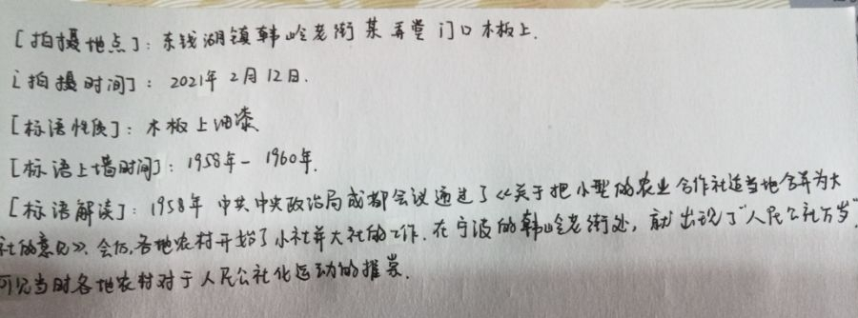
两个班级总共只有4位同学上交了作业

Slide 11
精心设计的寒假作业为什么为遇冷？
我的反思
弹性
校外
实践
特点
归因
人之惰性
作业负担重
旧城/村改造
湮没“墙壁上的历史”
缺乏经验——畏难
年纪尚轻——兴趣不足
强制
行走
唤醒
对策
（在必要时）
（在消逝中）
（于情和理）

Slide 12
馆校合作项目的进阶之路
——以我校与浙东抗战老兵纪念园的合作为例
PART TWO

Slide 13
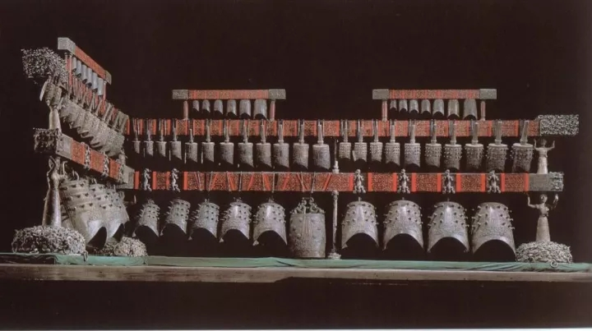
馆校合作“热”的背后
学理依据与政策支持
近代以来建立的博物馆，是征集、收藏、展示、研究自然和人类文化遗产的重要场所。同时，博物馆也是进行国民教育的重要场所，全方位向公众提供关于自然、文化各领域的知识，以一种特有的方式担负着文化传承和传播的使命。
——统编版高中历史选择性必修3《文化交流与传播》P82
博物馆、纪念馆、展览馆、图书馆、美术馆、考古发掘现场、文化主题公园、名人故居、校史馆……
教育部、国家文物局联合印发《关于利用博物馆资源开展中小学教育教学的意见》（2020）
中共中央、国务院《关于进一步减轻义务教育阶段学生作业负担和校外培训负担的意见》（2021）
中共中央、国务院《关于加强文物保护利用改革的若干意见》（2018）

Slide 14
馆校合作真的“热”吗？
合作现状与原因分析
课程：开而不设
课时空间
活动经费
一方或双方开发了相关课程
但束之高阁，绝少真正开设
设计不够精准
学生安全
评价体系
02
活动：表面文章
01
03
态度：馆热校冷
一份协议、一块牌匾
一次春/秋游（研学）
几场培训或讲座
馆方有政策刚需
校方却若即若离（特别是高中段）
思路不够开阔
目标太过功利

Slide 15
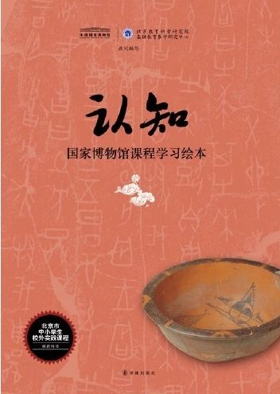



“馆校合作”项目的三级进阶之路
示意图
馆校合作课程的常态化、创造性实施
3.0 课程化实施
博物馆（纪念馆）的课程资源进课堂
2.0 双向互动
组织学生“到博物馆（纪念馆）去”
1.0 单向交流
▲大馆与地区学校合作课程
Notes:
南京博物院联合大运河沿线33家博物馆

Slide 16
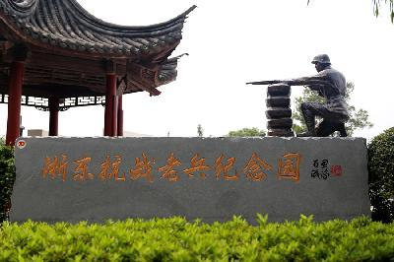
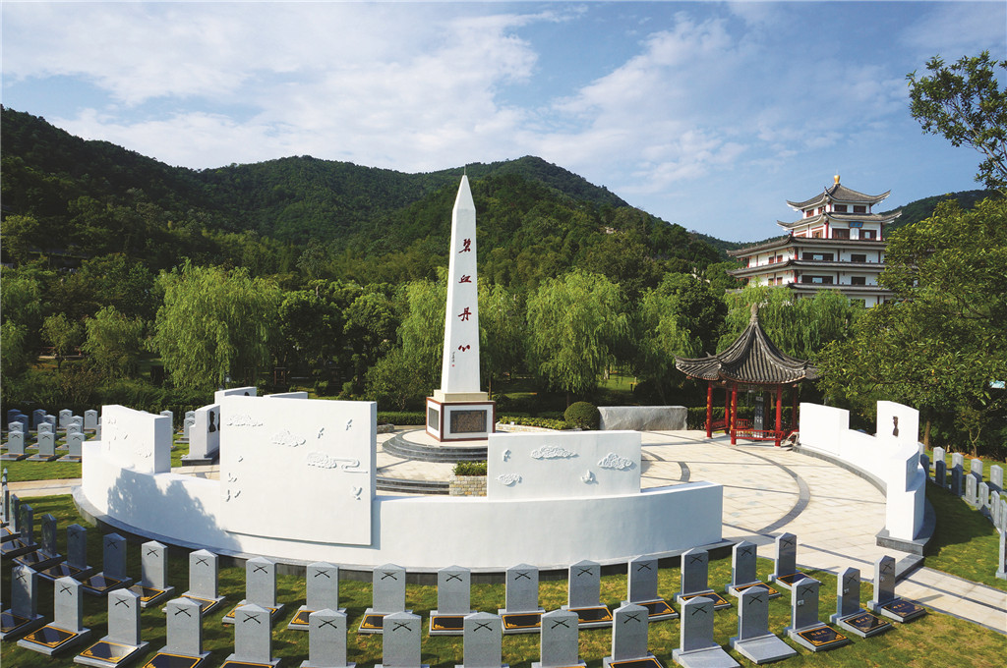
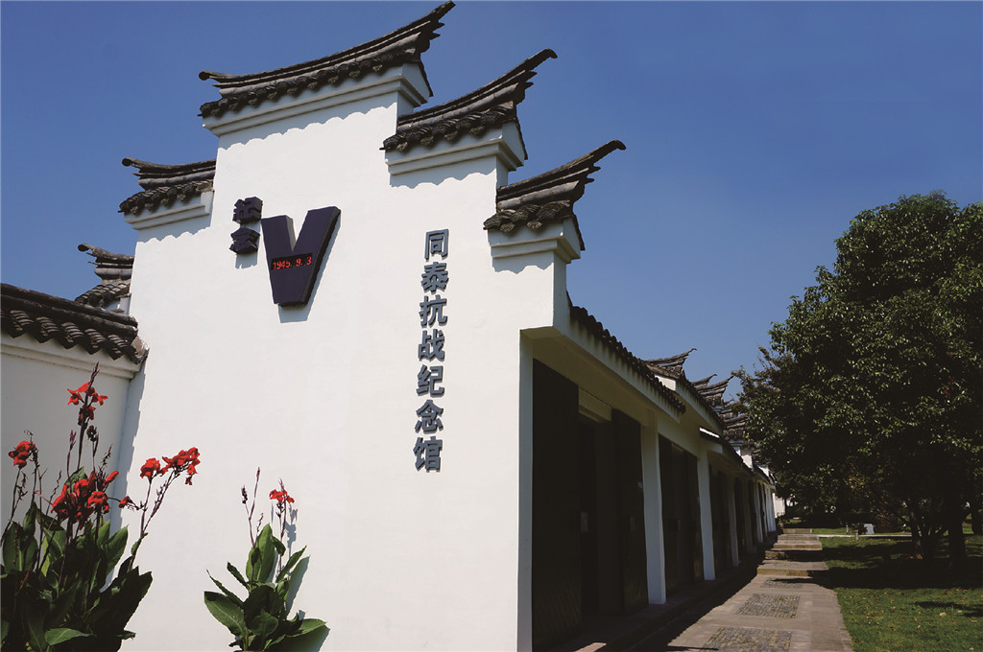
浙东抗战老兵纪念园简介
小馆与单个学校合作案例
浙东抗战老兵纪念园位于浙江省宁波市鄞州区五乡镇同泰嘉陵内（距离本校10分钟车程），属于革命历史纪念类主题人文纪念园，2015年8月开园，包括中心纪念广场、老兵墓园、同泰抗战纪念馆三个部分组成，目前已有首批国家烈士之一的吴继光、不畏强权的甬江女儿应唯鲁、空军英雄周训典等130多位参加过抗日战争的英烈安葬于此。该园现为浙江省国防教育基地、宁波市爱国主义教育基地、宁波市示范性党员组织生活基地、宁波市中小学生社会实践大课堂。

Slide 17
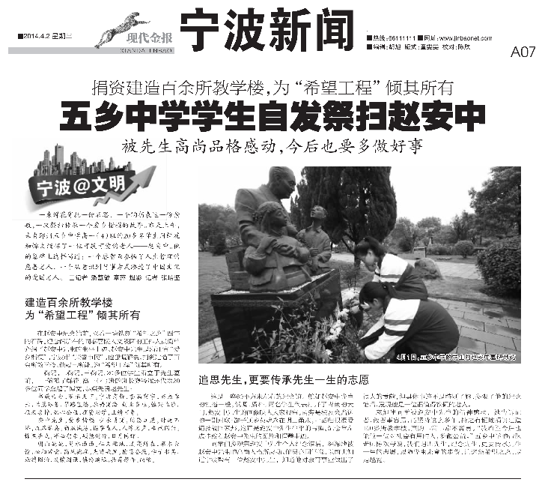
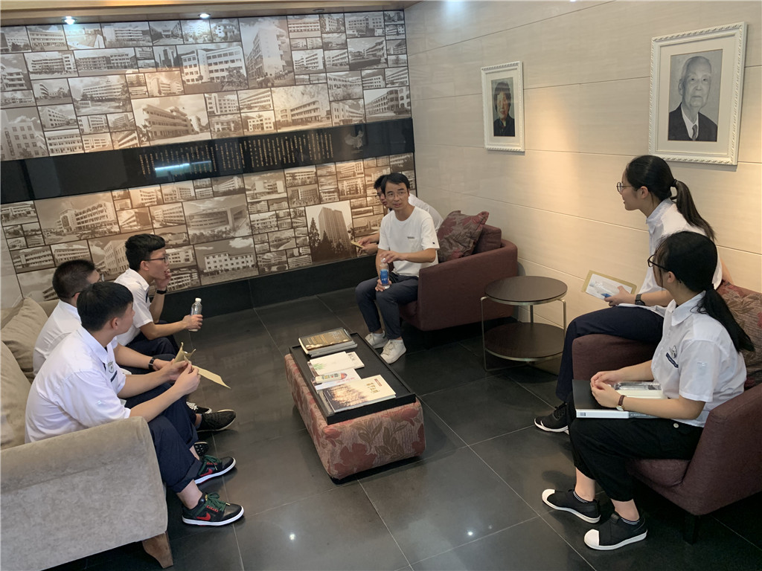
1.0 【单向交流】组织学生“到博物馆（纪念馆）去”
1.1 德育活动——仅仅只是参观
2014年4月1日祭扫赵安中先生墓
（位于同泰嘉陵内）
▲2020年9月3日，赵安中纪念馆内

Slide 18
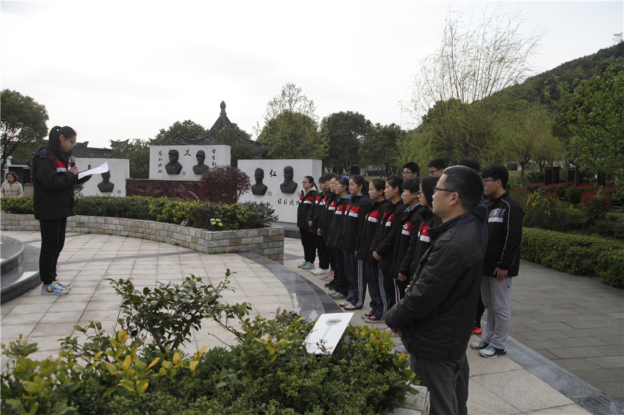
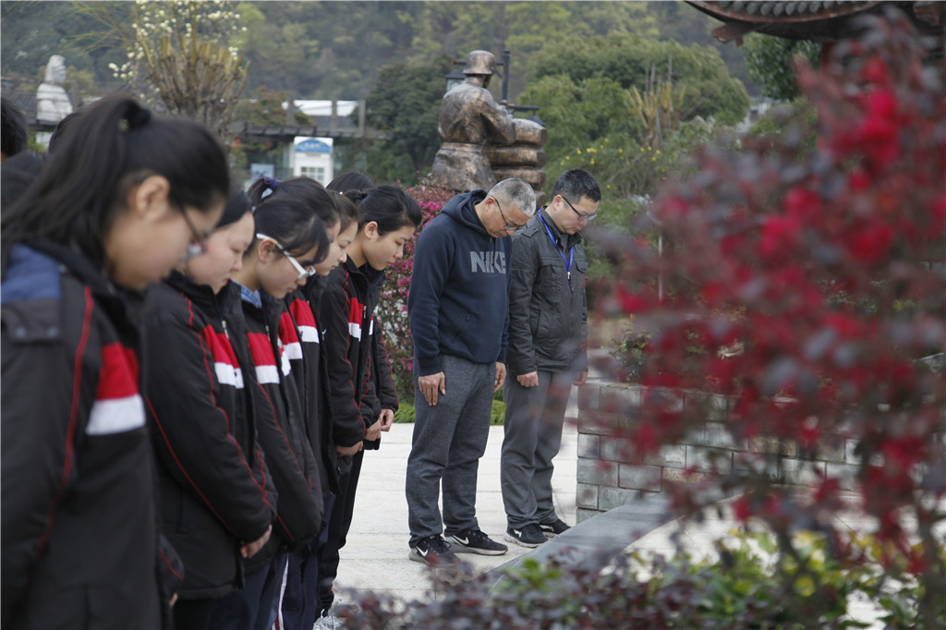
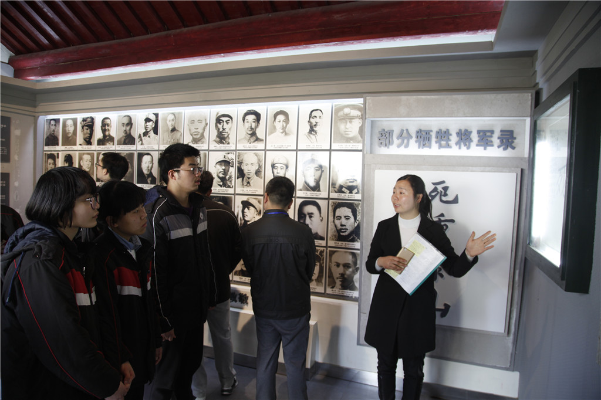
1.0 【单向交流】组织学生赴博物馆、纪念馆参观
1.2 德育活动——带有一定学习/实践任务的参观
2017年3月27日参加清明祭先烈活动
献祭词（学生撰写和朗诵）
默哀仪式
参观园内的纪念馆

Slide 19
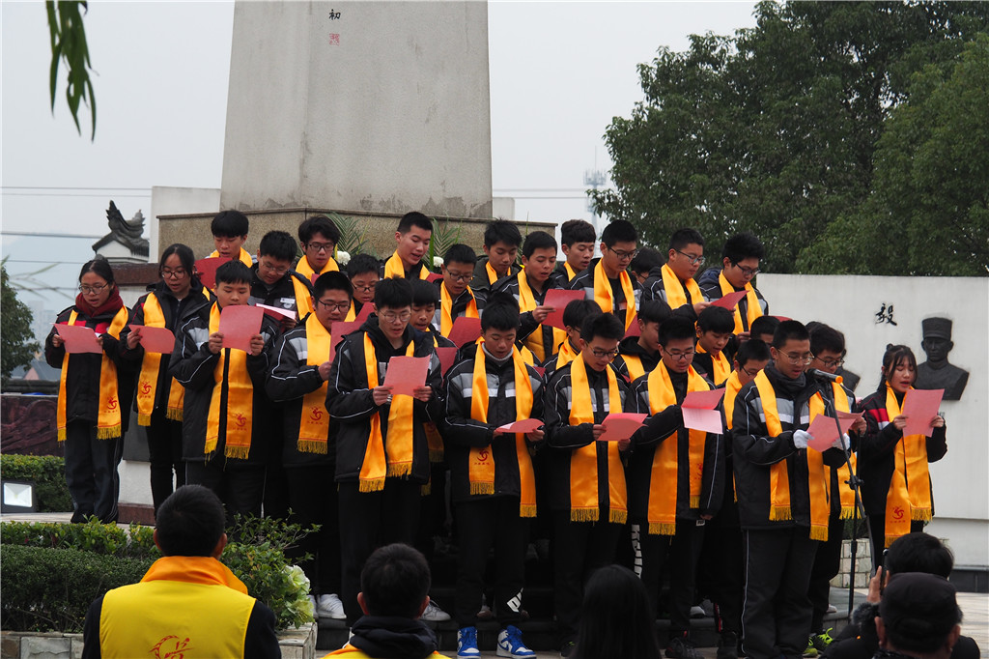
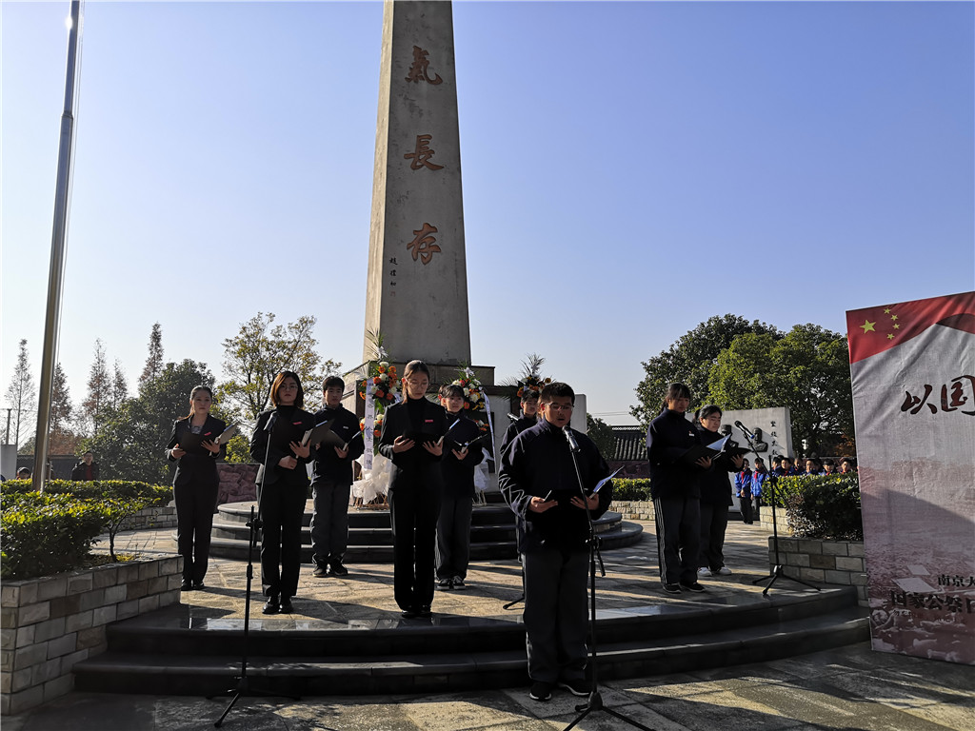
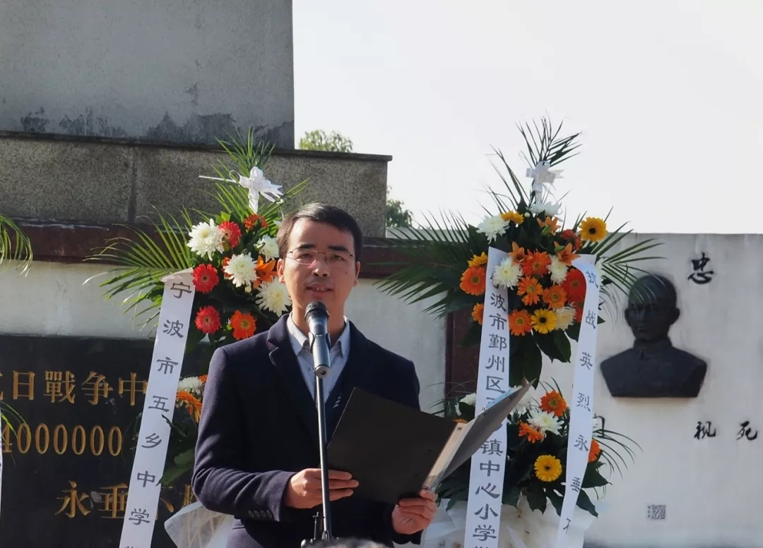
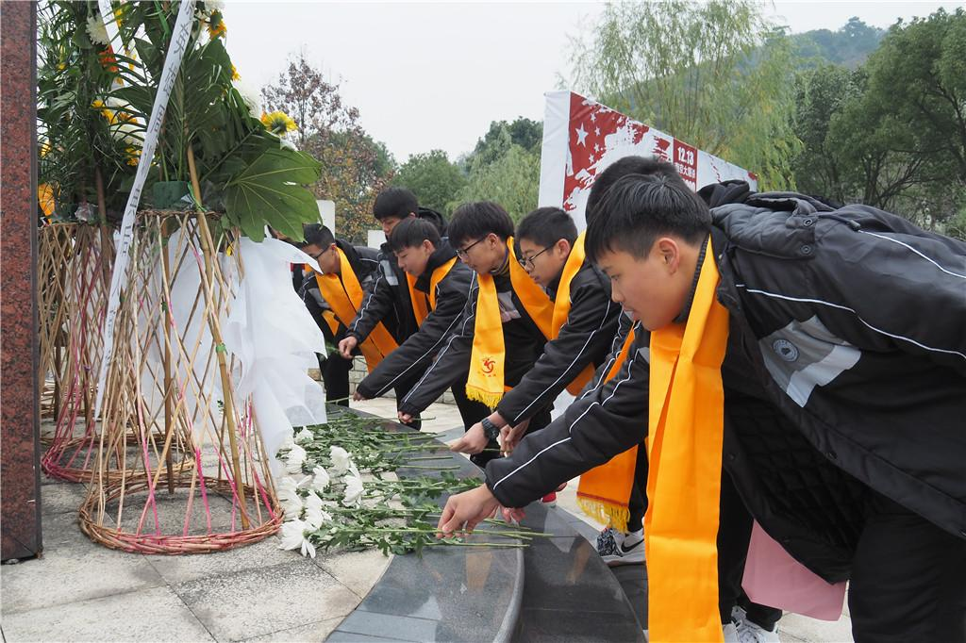
1.0 【单向交流】组织学生赴博物馆、纪念馆参观
1.2 德育活动——带有一定学习/实践任务的参观
2018年12月13日第五个国家公祭日
2019年12月13日第六个国家公祭日
集体献诵《和平宣言》
师生代表共同朗诵《我是中国人》

Slide 20
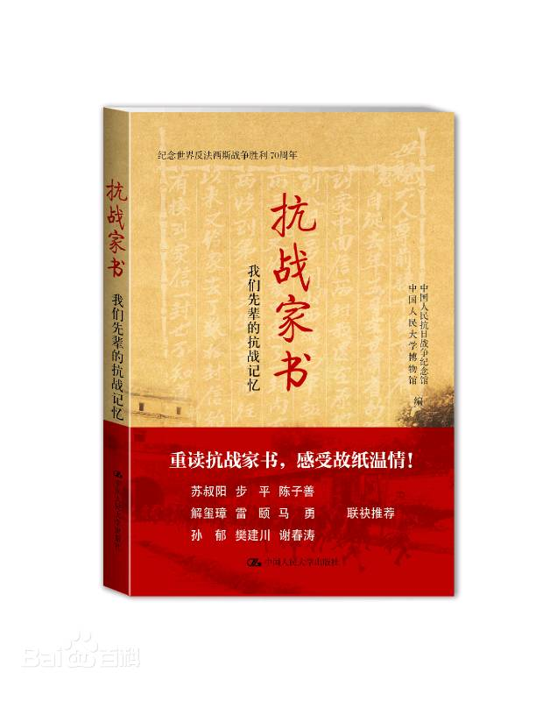
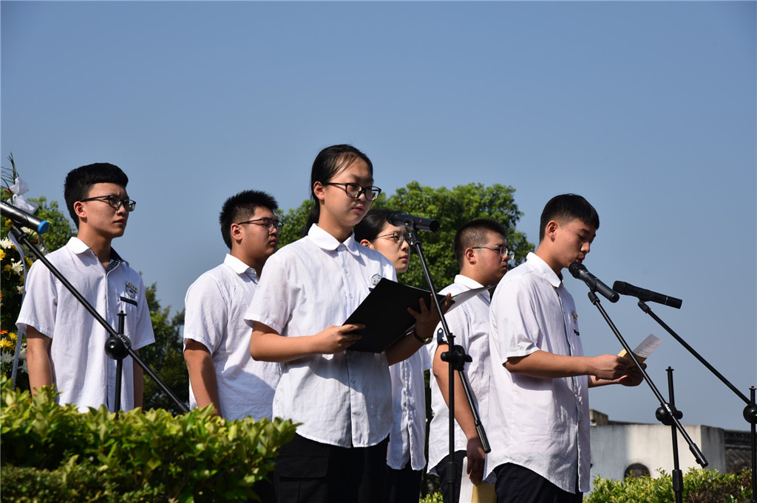
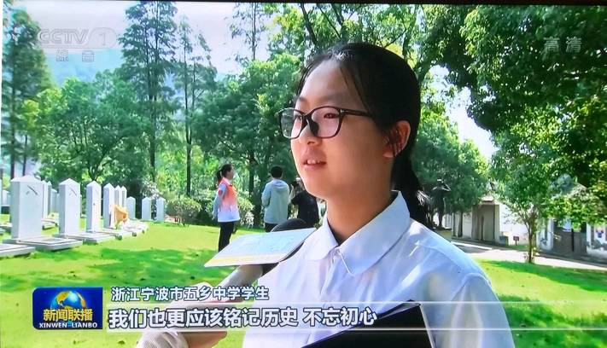
1.0 【单向交流】组织学生“到博物馆（纪念馆）去”
1.3 课程萌芽——以项目化学习形式，进行博物馆（纪念馆）的研学
2020年9月3日参加抗战胜利75周年纪念活动
step1:组建项目小组
step2:阅读《抗战家书》
step3:选定要朗诵的抗战家书（吉鸿昌、赵一曼、王雨亭、程雄、戴安澜），并撰写旁白和串词
step4:反复彩排、上阵
朗诵《抗战家书》（视频）

Slide 21
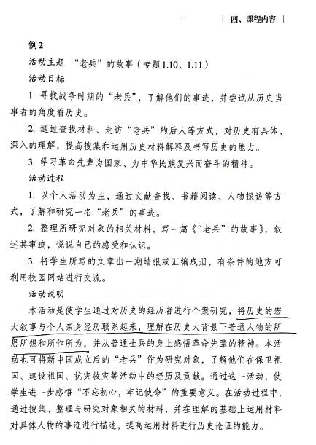
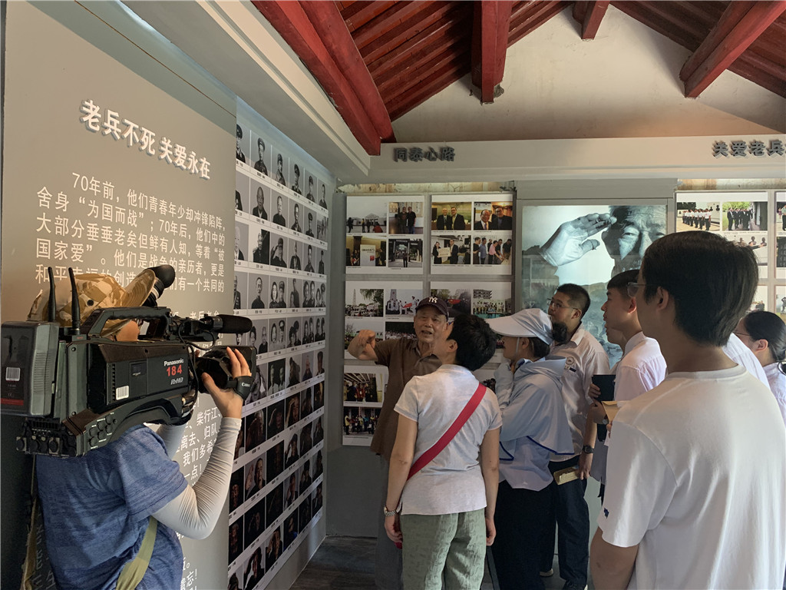
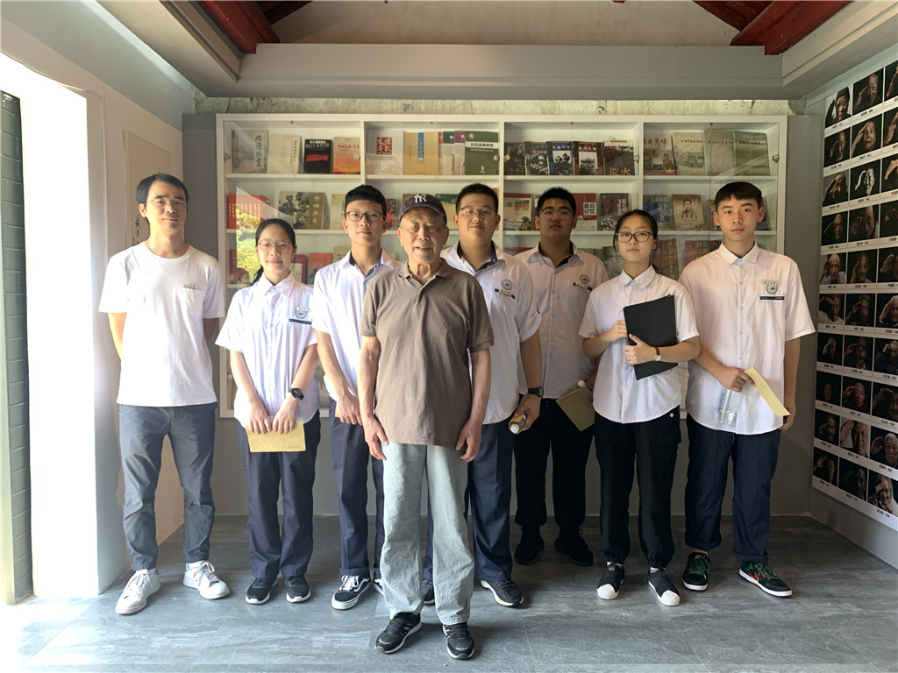
1.0 【单向交流】组织学生“到博物馆（纪念馆）去”
1.3 课程萌芽——以项目化学习形式，进行博物馆（纪念馆）的研学
2020年9月3日参加抗战胜利75周年纪念活动
听新四军抗战老兵王春木爷爷讲述抗战经历，并他合影

Slide 22
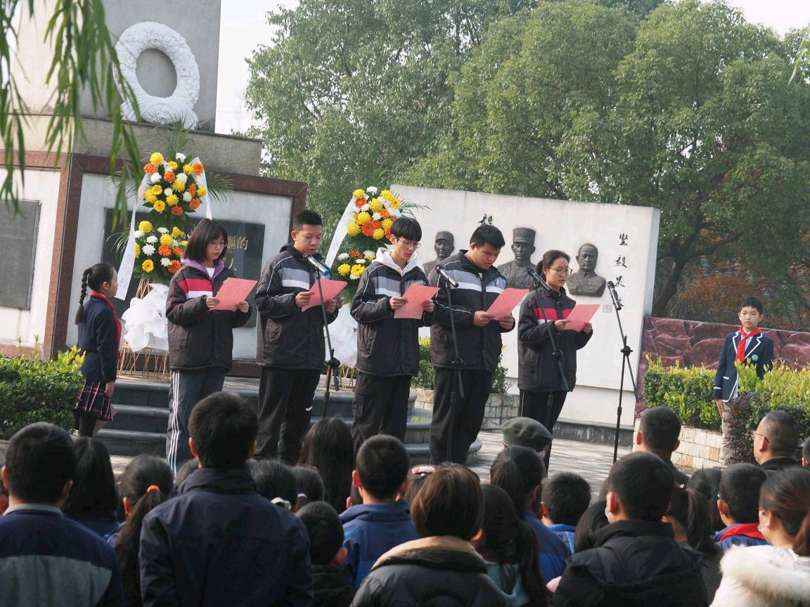
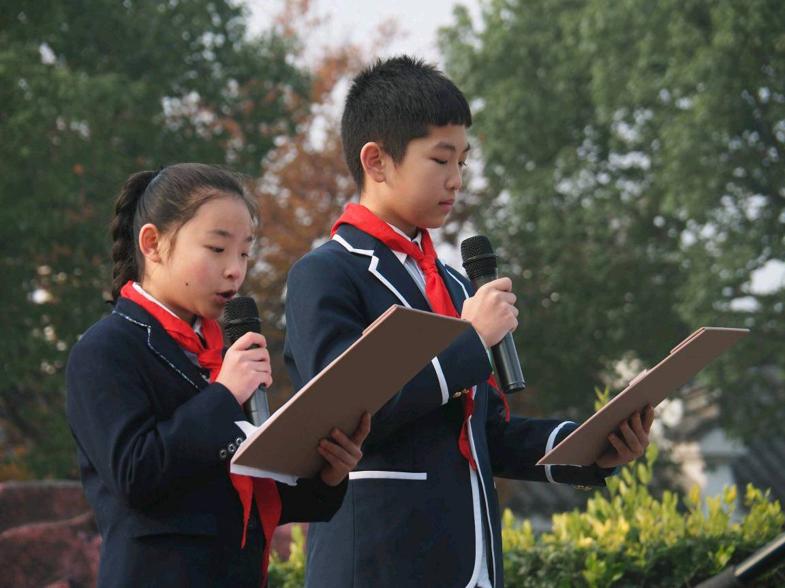
1.0 【单向交流】组织学生“到博物馆（纪念馆）去”
1.4 反客为主——创造性、主导性地介入博物馆（纪念馆）主办的各类活动
2020年12月13日，策划和组织第七个国家公祭日活动
1.由园方和我本人担任总策划
2.三校学生参加：宁波市五乡中学、宁波市新城第一实验小学、鄞州区五乡镇中心小学
3.由两所小学的学生主持整个公祭仪式
4.由我校学生献诵祭词
5.穿插宁波开明街鼠疫蒙难者陈阿定后人的讲述
6.仪式结束后由我在抗战纪念馆上课

Slide 23
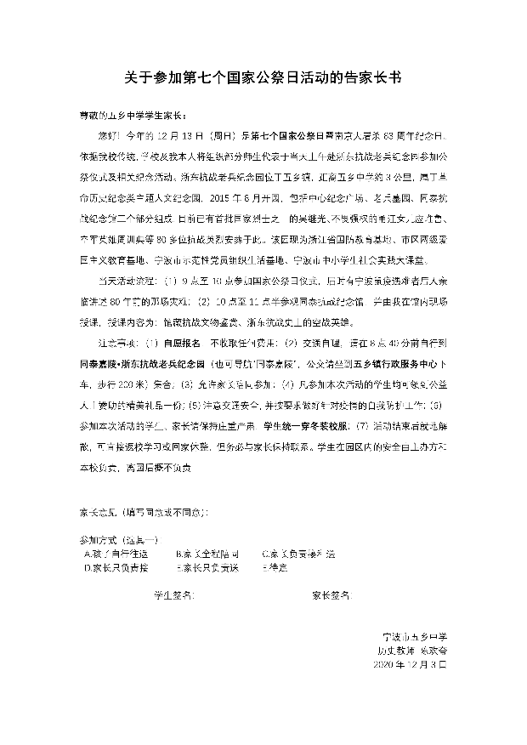
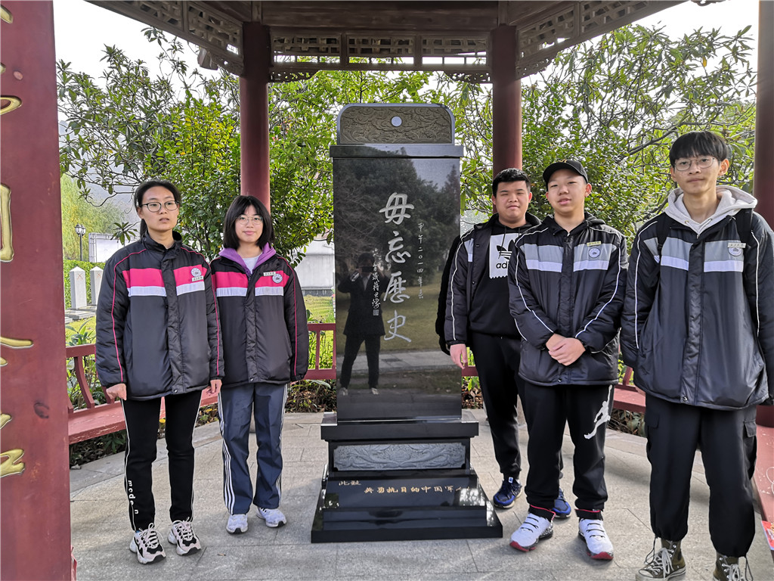
1.0 【单向交流】组织学生“到博物馆（纪念馆）去”
1.4 反客为主——创造性、主导性地介入博物馆（纪念馆）主办的各类活动
2020年12月13日，这一天是星期天

Slide 24
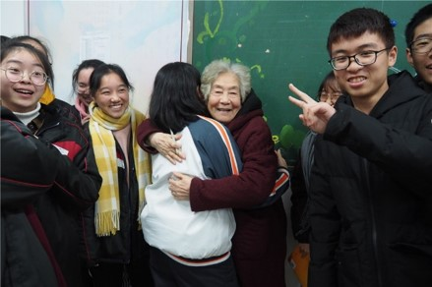
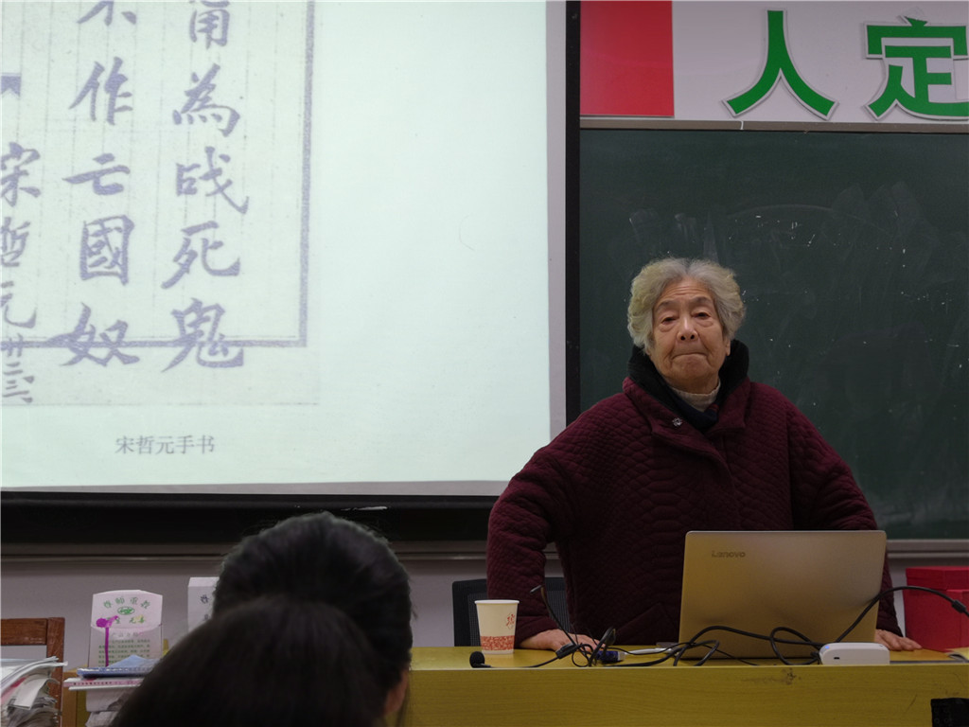
2.0 【双向互动】博物馆（纪念馆）的课程资源进课堂
2.1 博物馆（纪念馆）的人力资源进校园、进课堂
2018年12月10日，天津师大李惠兰教授（宋哲元的外甥女）进课堂
小时候，我在华北沦陷区生活过。听我身边的老人讲，在沦陷区，每当田里的庄稼成熟时，日本兵就会让一帮农民去收割，收获的粮食全部交给日本军方。为防止中国农民在收割时私藏粮食，他们也不搜身，而是过两天后把这些农民的孩子一个个叫来，用一根筷子伸进他们的喉咙催吐，如果有发现麦粒，全家杀光。
——根据2018年12月10日李惠兰在五乡中学的口述资料整理

Slide 25
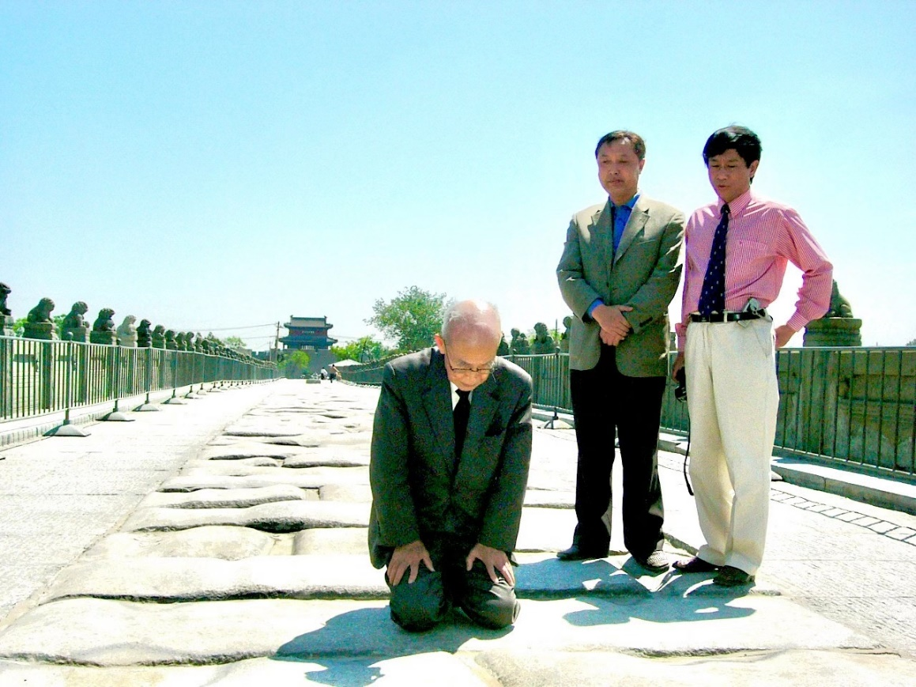
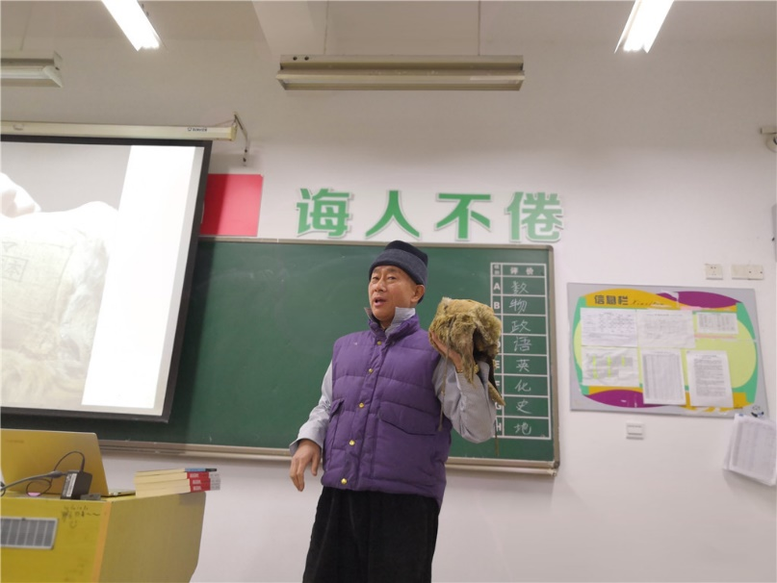
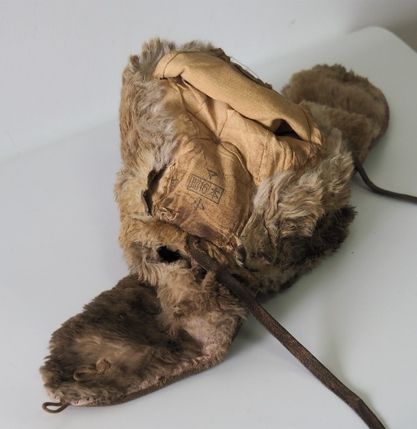
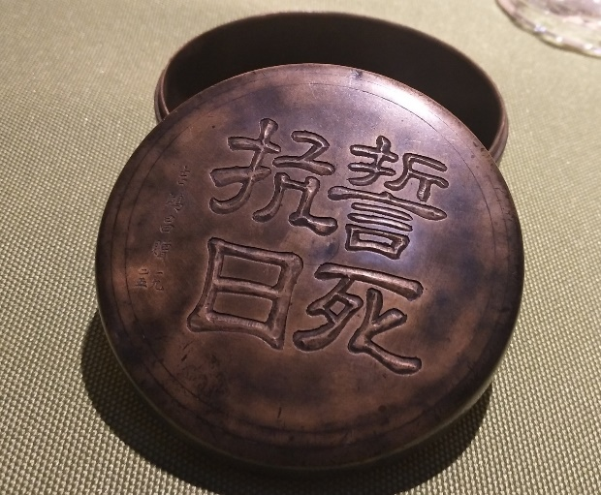
2.0 【双向互动】博物馆（纪念馆）的课程资源进课堂
2.2 博物馆（纪念馆）的物质资源进校园、进课堂
2018年12月10日，抗战纪实文学作家方军携抗战文物进课堂
日本关东军军帽
吉鸿昌将军的随身墨盒
右一为方军先生，该事件的促成者

Slide 26
2018年12月10日，知名抗战纪实文学作家方军先生走进本校课堂，给学生带来了一件抗战文物——日本关东军的军帽。这顶军帽做工精致，用料厚实，设计精巧，遮盖耳朵的帽檐可在执行任务时向上翻起。伴随着方军老师的讲述，这顶军帽在学生手中传递，当同学们的指尖触及这件近80年前的文物时，所能感受到的当年侵华日军装备的精良已无需用语言传达。若再通过图片和文字史料对比中国抗日军队的装备，同学们便能更好地理解抗日战争的艰辛和胜利果实的来之不易。
——陈欢夸《实物教具在历史课堂上的应用与思考》，获2020年宁波市高中历史教学论文评比一等奖，发表于《教育与装备研究》2020年第12期

Slide 27
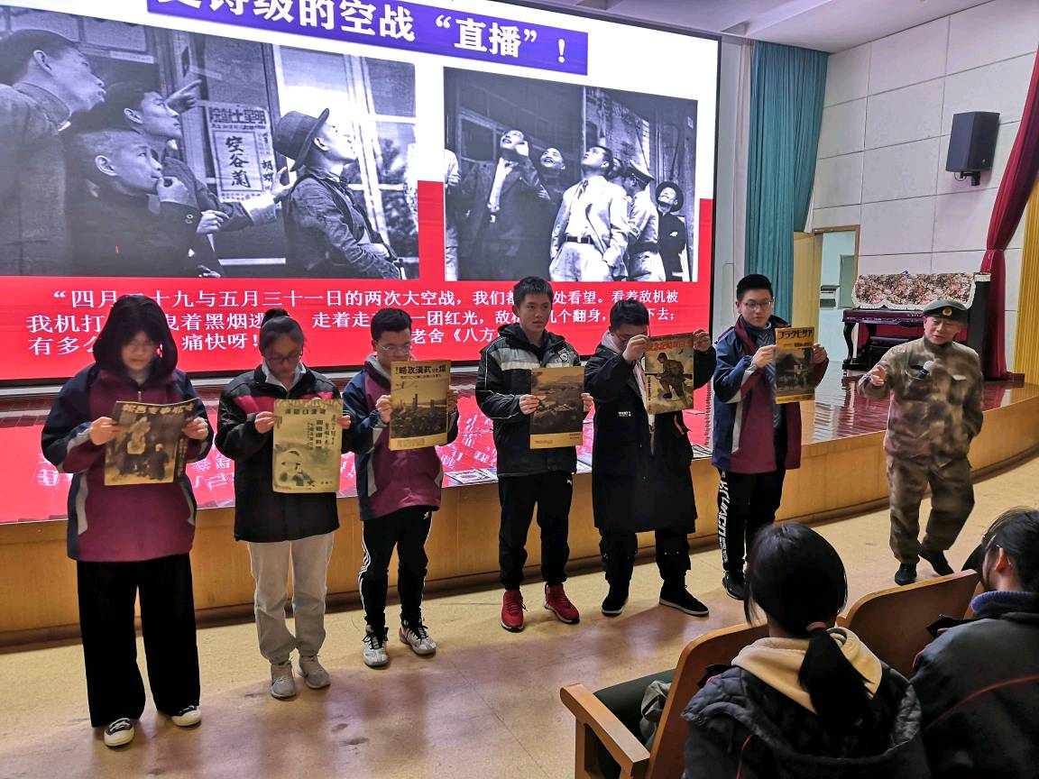
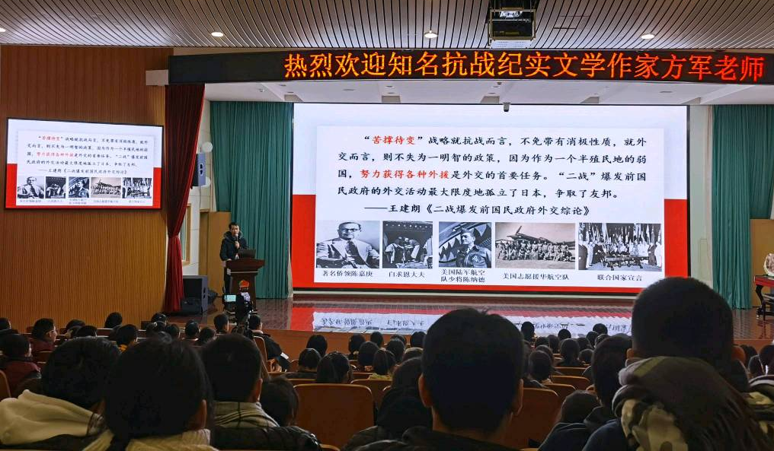

2.0 【双向互动】博物馆（纪念馆）的课程资源进课堂
2.3 馆校间人力与物质资源深度合作的教学实践
，2020年12月16日，我与方军合作执教《中外历史纲要（上）》第24课《全民族浴血奋战与抗日战争的胜利》（4个班级学生，报告厅）
1938年，《朝日周刊》画报

Slide 28


2.0 【双向互动】博物馆（纪念馆）的课程资源进课堂
2.4 师生利用博物馆（纪念馆）的课程资源进行课题研究
2021年9月2日，抗战胜利76周年前夕
学生案例
三方新闻史料：《朝日周刊画报》，《申报》，美籍战地摄影记者罗伯特•卡帕1938年在武汉拍摄的照片

Slide 29


2.0 【双向互动】博物馆（纪念馆）的课程资源进课堂
2.4 师生利用博物馆（纪念馆）的课程资源进行课题研究
教师案例
1937年冬日本政府印制的双语东亚地图

Slide 30


3.0 【课程化实践】馆校合作课程的常态化、创造性实施
3.1 利用博物馆资源，结合国家课程和地方课程相关内容，开发馆校合作的校本/馆本课程
课程获奖情况：
宁波市首批中小学生研学实践优秀课程（2020.11，市教育局）
第一批宁波市百本优秀《红色读本》，（2022.3，市教育局）

Slide 31
3.0 【课程化实践】馆校合作课程的常态化、创造性实施
3.2 将该课程在博物馆或学校进行常态化实施，每年不少于两次，其中在博物馆开课每年不少于一次
自2019年底，课程诞生以来的实践情况
时间 | 地点 | 主题 | 实践课题
2019.12.13 | 浙东抗战老兵纪念园 | “以国之格，以民之心，守望和平”——第六个国家公祭日纪念活动 | 活动课1：《馆藏文物鉴赏》
2020.9.3 | 浙东抗战老兵纪念园 | “伟大的胜利•甬耀银辉”——纪念抗日战争胜利75周年活动
2020.12.13 | 浙东抗战老兵纪念园 | “不忘国殇祭英魂，少年有我向中华” ——第七个国家公祭日纪念活动暨宁波开明街鼠疫80周年祭 | 第7课《凌云壮志》
2020.12.16 | 五乡中学报告厅 | 历史教师与抗战史专家同上一节课活动 | 统编教材第24课《全民族浴血奋战与抗日战争的胜利》》
2021.9.2 | 浙东抗战老兵纪念园 | “传承抗战精神，共图复兴伟业” ——纪念抗战胜利76周年活动
2021.9.18 | 浙东抗战老兵纪念园 白鹘桥 | “振兴中华终圆梦，不忘国殇方可期” ——纪念九一八事变爆发90周年活动 | 第5课《浙东抗战》

Slide 32



3.0 【课程化实践】馆校合作课程的常态化、创造性实施
3.3 课程的实施能普惠至区域内其他学校；实施场地走向第三方空间
2019年12月13日第六个国家公祭日
2020年12月13日第七个国家公祭日
2021年9月18日九一八事变90周年
宁波市五乡中学
宁波市新城第一实验小学
鄞州区五乡镇中心小学
宁波市五乡中学
宁波市逸夫中学
宁波大学海运学院

Slide 33


3.0 【课程化实践】馆校合作课程的常态化、创造性实施
3.3 课程的实施能普惠至区域内其他学校；实施场地走向第三方空间
2020年12月6日，第七个国家公祭日前一周
带领宁波市新城第一实验小学参观在中山公园逸仙楼举办的“开明街鼠疫八十年祭”展览

Slide 34


3.0 【课程化实践】馆校合作课程的常态化、创造性实施
3.3 课程的实施能普惠至区域内其他学校；实施场地走向第三方空间
2021年9月18日，九一八事变90周年
侵华日军宁波受降地白鹘桥（1945年9月15日侵华日军第91独立混成旅团宇野节少将在此受降）

Slide 35



3.0 【课程化实践】馆校合作课程的常态化、创造性实施
3.4 对已有校本/馆本课程进行二次开发，以跨学科研习的方式，形成“大历史”、“大思政”、“大文科”、“大课堂”的融通
2021年12月13日第八个国家公祭日
我和本校语文教师王雪芬共同执教一节语文课《大战中的插曲》（作者聂荣臻）

Slide 36


3.0 【课程化实践】馆校合作课程的常态化、创造性实施
3.4 对已有校本/馆本课程进行二次开发，以跨学科研习的方式，形成“大历史”、“大思政”、“大文科”、“大课堂”的融通
2022年暑期，正在进行中的跨学科项目
与我校地理教师甘恬合作
完成后的类似效果图

Slide 37
历史校外课堂的立体构想
——结合其他实践案例
PART THREE

Slide 38







历史校外课堂的立体构想
三维图景
教学过程：从零星点缀到全程嵌入
教学对象：从个别学生到全体学生
教学目标：从知识立意到素养立意

Slide 39



历史校外课堂的立体构想
教学目标：从知识立意到素养立意
1.知识立意：寻找博物馆（纪念馆）资源与国家课程的对接点
2020年10月6日，参观宁波博物馆“丝路走廊”临展

Slide 40


八思巴文虎头银符牌
《中外历史纲要》（上）
第12课《辽宋夏金元的文化》之“少数民族的文字”

Slide 41



历史校外课堂的立体构想
教学目标：从知识立意到素养立意
2.实践赋能：通过校外实践，对传统历史课堂进行拓展与延伸
2015年3月19日，王应麟墓道模拟勘探

Slide 42


历史校外课堂的立体构想
教学目标：从知识立意到素养立意
3.素养立意：通过跨学科的项目化研学，训练高阶思维
2020年10月2日，保古寺古建筑博物馆家乡文化研学

Slide 43





Slide 44
项目化学习在一开始就用具有挑战性的问题创造高阶思维的情境和学习的内动力，明确对学生提出带有问题解决、创造、系统推理分析等高阶认知策略的项目任务，让学生在强大的驱动性问题所产生的内动力中去创造一个真实的产品。在完成作品的过程中，在与各种材料和文本的互动中，学生再来进行低阶的学习，主动识记、查找信息，将信息组织化，巩固和理解信息，形成完成这一产品所需要的知识网络和技能准备。
——夏雪梅《素养时代的项目化学习如何设计》
高阶思维
低阶能力

Slide 45



历史校外课堂的立体构想
教学对象：从个别学生到全体学生
2021年10月5日，宁波教育博物馆“状元之路厅”沉浸式学习

Slide 46


历史校外课堂的立体构想
教学对象：从个别学生到全体学生——策略1：历史剧演出
2021年10月9日，《中国古代的官员选拔与管理》历史课堂
当信息通过戏剧化的形式表现出来时，学习的效果最明显。
——尼尔·波兹曼《娱乐至死》
由参观过博物馆的学生来创作剧本并演出

Slide 47


历史校外课堂的立体构想
教学对象：从个别学生到全体学生——策略2：现场录音、录像
2020年12月13日第七个国家公祭日仪式（我校只有5名学生参加）
宁波开明街鼠疫蒙难者陈阿定孙女陈薇芳现场讲述她爷爷的故事

Slide 48

历史校外课堂的立体构想
教学过程：从零星点缀到全程嵌入
形式 |  | 内容 | 时间安排
馆校 合作 | 浙东抗战老兵纪念园 | 抗日战争主题研习 | 每年清明前、相关抗战纪念日（7.7、9.3、9.18、12.13等）
 | 宁波教育博物馆 | 教育史、选官制度史学习 | 每年暑假或十一假期
 | 校史馆 | 国家课程与校史资源的契合点 | 全年
 | 其他博物馆 | 相关历史学科知识拓展或跨学科项目化学习 | 寒暑假、小长假（五一、十一、端午等）
实践类作业 | 历史小论文撰写 | 学生感兴趣的选题 | 每年暑假
 | 历史遗迹寻访 | 如“寻找墙壁上的历史”、王安石、王应麟在宁波的史迹寻访 | 全年周末、假期
 | 人物访谈，家族史、口述史撰写 | 如“编修简易家谱” | 寒暑假、小长假，特别适合春节和清明节

Slide 49
历史校外课堂的立体构想
“走得再远，也不要忘记为什么出发”
《普通高中历史课程标准（2017年版）》中的活动主题
序号 | 主题 | 是否需要在校外进行
1 | 世界视野下的中国航海活动与海上贸易 | 可以（如图书馆）
2 | “老兵”的故事 | 必须
3 | 20世纪80年代以来社区居民生活变迁 | 必须
4 | 探寻资本主义制度确立的思想文化渊源 | 可以（如图书馆）
5 | 探讨中国古代历史上中央与地方的关系 | 可以（如图书馆）
6 | 考察中国历史上的外来农作物 | 可以（如图书馆）
7 | 严复、商务印书与中国近代文化的变革 | 可以（如图书馆、相关博物馆、严复故居、文化机构遗址）
8 | 编制历史人物年表 | 可以（如图书馆）
9 | 《资治通鉴》为何以“三家分晋”为其开篇 | 可以（如图书馆）

Slide 50
历史校外课堂的立体构想
我为什么主张历史课需要有校外课堂？
1
核心素养导向下，深度学习的要求。（深度学习要求引导和帮助学生形成对历史、对文化的敏锐的感受力——郭华）
2
历史的校外课堂本质上是为学生提供一个开放性的学习环境，去执行具有挑战性的学习任务。校内的历史课堂和历史试题只是在不断模拟校外的真实情境。学生走出校园，未来漫长人生旅途中的历史学习必然都是校外学习。参观一处古迹，欣赏一件文物，解读一份旧式文书……校外的历史学习远比校内更复杂、更具挑战性，而且一般都需要综合运用多学科的知识。
3
历史的校外课堂是对学生“公众史学”素养的训练，让历史回归普通人的日常生活，“人人都是他自己的历史学家”（卡尔·贝克语），让公众参与历史的书写。
行之力则知愈深，知之深则行愈达
Notes:
口述史、村社史、单位史、个人史、家族史、影像史

Slide 51


感谢垂听，欢迎交流
214262447@qq.com
13857868635(微信同号)

Slide 52


